Slide 1
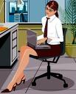
Penampilan Diri (Grooming)

Slide 2
Grooming
Groom (Bahasa Inggris Indonesia) : mengurus,merawat,rapi atau pelihara
Secara Harfiah, grooming artinya penampilan diri
Grooming dalam penampilan prima adalah penampilan diri tenaga pelayanan pada waktu bekerja,memberikan pelayanan kepada kolega dan pelanggan.
Well Groomed istilah bahasa Inggris yang digunakan untuk menggambarkan oaring berbusana resmi dengan baik menarik,Busana yang baik dan resmi itu berarti penampilan yang rapi, sopan, luwes,serasi dan menarik (personal appearance) sesuai dengan etika dan tata krama pergaulan.

Slide 3
Definisi Grooming
Penampilan seseorang,dimulai dari cara berpakaian sampai tutur kata dan sopan santun.
Bentuk citra dari yang terpancar dari diri seseorang , dan juga merupakan sarana komunikasi antara seorang individu denagn individu lainnya.
Suatu penampilan akan terlihat menarik manakalah penampilan itu pleasing atau berbentuk sempurna dalam pengertian proporsi dari setiap bagian terstruktur secara harmonis.

Slide 4
Fungsi Grooming
  Penampilan pegawai mengatas-namakan suatu lembaga atau perusahaan, sehingga penampilan pegawai harus disukai oleh orang lain atau pelanggan.
  Penampilan pegawai mencerminkan kepribadian yag baik dan memberikan kesan positif dari pelanggan perusahaan.
  penampilan para pegawai, agar selaras dengan nilai-nilai keindahan dan tata krama yang berlaku dalam kehidupan seluruh lapisan masyarakat.
  menyadari bahwa kecantikan bukan semata-mata dari bentuk wajah saja,tetapi dari hati nurani yang tulus dan ikhlas,sehingga keluar pancaran dairi dalam (inner-beauty)

Slide 5
Prinsip-prinsip yang perlu diperhatikan dalam bepenampilan menarik :
Sikap atau pembawaan
Sikap yang baik akan menimbulkan kesan yang baik pula.
Dalam hal ini, penampilan fisik seseorang memegang peranan penting melalui :
Cara berjalan,cara berbicara,cara makan,cara duduk, cara berdiri.
Ekspresi wajah dan bahasa tubuh
Hal yang terkait dengan bahasa tubuh adalah :
Cara memandang,yaitu pandangan mata saat melihat atau berbicara dengan lawan bicara.
Sikap tubuh, meliputi sikap kepala(tegak),sikap wajah (alis mata,bibir).

Slide 6
Berbicara
Untuk dapat berbicara dengan baik dituntut bahasa tubuh yang sesuai dengan pembicaraan yang dilakukan.Suara juga harus disesuaikan dengan kondisi waktu,tempat,maupun inti pembicaraan.
Kesehatan
Kesehatan merupakan hal penting yang harus diperhatikan dan diusahakan agar memberikan penampilan segar dan prima.kesehatan harus dijaga dengan cara :makan dan tidur dengan teratur, jangan terlalu tegang dan lelah,olah raga yang teratur disesuaikan denangan kondisi tubuh, pandangan hidup yang optimis.

Slide 7
Kebersihandan kerapian
Bau Badan
Cara –cara dapat melakukan untuk menghindari bau badan :
menghindari makanan yang bebau tajam
makan teratur dengan memperbanyak sayuran dan buah-buahan
Bau Mulut
Cara –cara dapat melakukan untuk menghindari bau mulut :
Menjaga kebersihan gigi
Menghindari penyakit lambung
Menjauhimakana yang berbau merangsang
Kebersihan Kuku
Usahakan agar panjang kuku sama dan ujungnya tidak kuing

Slide 8
Tata rambut dan tata rias
Untuk tata rambut ,disesuaikan penataan rambut rambut dengan bentuk muka,bentuk tubuh, profesi, sifat pertemuan (occasion).

Slide 9
Tata Busana
Busana tidak saja berfungsi sebagai pelindung tubuh dan penutup bagian tertentu dari tubuh,akan tetapi busana mempunyai fungsi lain yaitu memperindah diri. Kemampuan seseorang untuk dapat berbusana dengan tepat dan baik akan menampilkan kesan positif yang berkaitan erat dengan gairah hidup, sehingga menambah percaya diri. Berbusana dengan baik akan menampilkan pribadi yang menarik pula.

Slide 10
Menjaga Standar Keamanan Penampilan Pribadi
Berikut ini beberapa tips memilih jenis pakaian kerja yang aman:
Pilih bahan dengan teliti, cari bahan yang nyaman dipakai, hindari bahan yang mudah terbakar atau panas dipakai
Pilih model pakaian, disesuaikan dengan keadaan jasmani, warna kulit, keperluan, iklim, jenis pekerjaan, serasi, bersih, tidak terlalu sempit dan tidak terlalu longgar, karena akan mengganggu gerakan dalam bekerja.

Slide 11
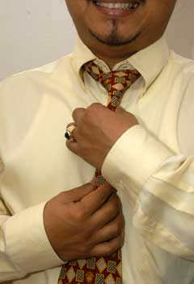
Hindari celana panjang yang terlalu panjang dan terlalu lebar di bagian bawah, karena akan mengganggu ketika berjalan, bahkan mudah terkait atau jatuh.
Dasi, dapat digunakan untuk pekerjaan yang dilakukan di kantor atau bagian pemasaran barang atau jasa, bukan di pabrik bagian produksi karena juntaian dasi dapat tergulung pada benda yang berputar atau terjepit.

Slide 12
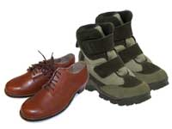
Pilihlah sepatu yang nyaman dipakai, gunakan sepatu untuk mengamankan kaki dari benda jatuh atau benda tajam kecil atau tergelincir pada waktu kerja. Penggunaan model sepatu disesuaikan dengan jenis pekerjaan.

Slide 13
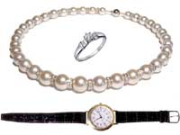
Perhiasan atau aksesoris, seperti cincin, kalung, gelang, jam tangan, sebaiknya tidak dipakai pada waktu kerja di dalam bengkel atau ruang produksi, sebab benda tersebut mudah sekali terkait oleh peralatan yang berputar atau bergerak pada alat elektrik yang bermagnet, terutama dapat menyebabkan tidak bebasnya bergerak, serta mengakibatkan rasa sakit pada waktu tangan atau jari menggunakan peralatan.

Slide 14
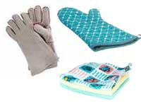
Sarung tangan, digunakan untuk membantu pekerjaan yang berhubungan dengan panas, tajam atau licin juga digunakan sebagai sarana isolator untuk pekerjaan listrik.

Slide 15
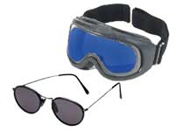
Kacamata, digunakan untuk melindungi mata dari bahaya sinar yang tajam, serpihan benda kerja dan debu. Gunakan kacamata sesuai dengan jenis pekerjaan

Slide 16
tips penampilan pribadi yang baik dilakukan:
Perawatan tubuh, karena tubuh yang terawat akan memancarkan keindahan, pesona dan kecantikan.
Kosmetika, dibutuhkan oleh pekerja wanita. Gunakan kosmetik seperlunya, jangan terlalu berlebihan. Pekerja pria pun perlu kosmetik, agar penampilannya lebih segar dan terawat. Kosmetik pria biasanya berupa, deodorant, parfum dan minyak rambut.
3. Pekerja wanita maupun pria, haruslah mengetahui dan menerapkan dalam kehidupannya, dengan etika pergaulan dan etika dalam bekerja (kode etik). Secara umum seorang pekerja haruslah sabar, jujur, loyal, sopan, penuh inisiatif, ramah, tulus, mematuhi hukum dan norma yang berlaku, baik norma agama maupun norma-norma yang diyakini oleh masyarakat. Tidak suka memuji diri sendiri, mau mendengarkan orang lain, peduli, menghormati pendapat orang lain, memiliki pendirian yang kuat, berpikir objektif dan rasional.

Slide 17
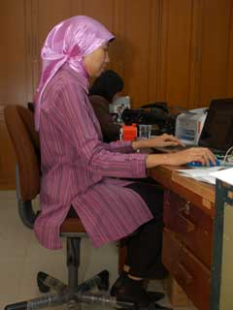
Duduk yang baik yakni, dapat mengatur badan sedemikian rupa, jangan menyandarkan punggung sambil kaki menjulur ke bawah. Khusus untuk wanita lutut harus selalu berdekatan. Usahakan tidak membungkuk waktu menulis dan duduk. Jangan pula duduk kaku seperti papan, karena itu akan cepat lelah

Slide 18
Kesimpulan
Tampil menarik dapat menjadi salah satu kunci sukses dalam kehidupan social bermasyarakat. Orang lain akan merasa nyaman, betah, dan senang dengan penampilandiri yang enak dipandang mata.Berpenampilan menarik bukan berarti ewah,tetapi erganungpada diri individu itu sebdiri dalam kaitannya pengembangan diriseutuhnya

